Slide 1
Chatboter - er de til hjelp?
Guri Verne
Institutt for Informatikk, UiO
Design av informasjonssystemer
FINF 4010 27. okt 2021

Slide 2
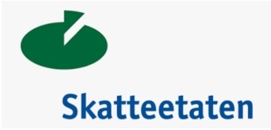
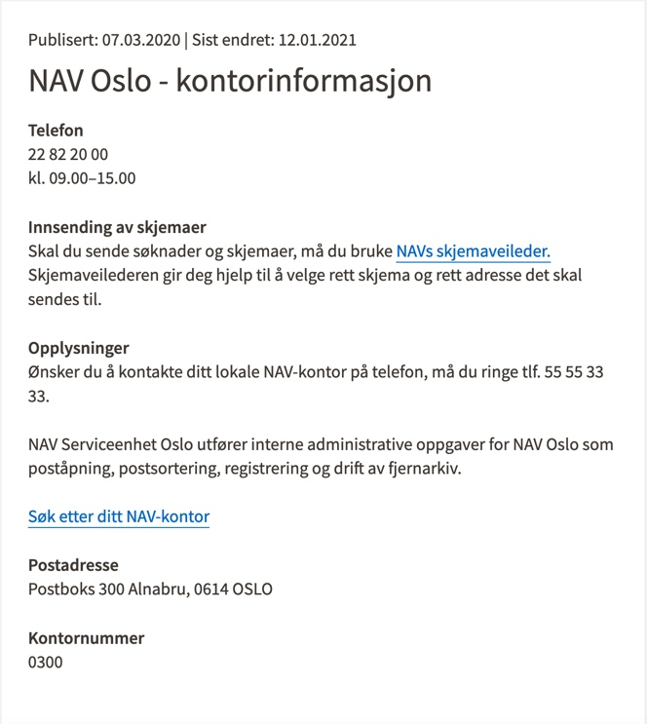
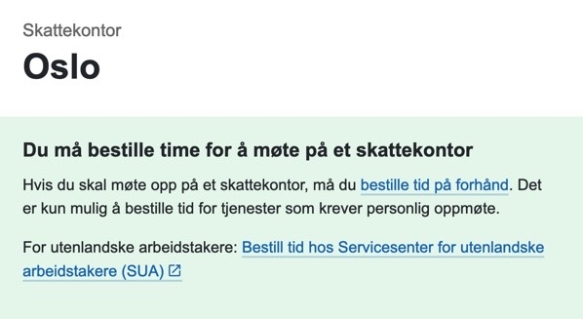
Virker ikke

Slide 3
Jeg skal snakke om
Hva spør folk om – hva blir vanskelig?
Eksempel skatteopplysningen
Chatbotene kommer
Hvordan går det i praksis
Eksempler fra Frida
Hvordan er Frida bygget opp?
Hva med dyslektikere?
Er chatbotene til hjelp? Tja…

Slide 4
Ingen
klar
overens-
stemmelse

Slide 5
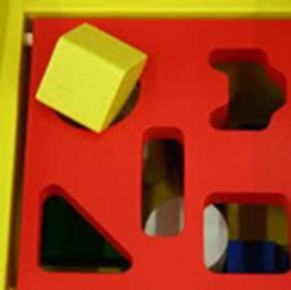
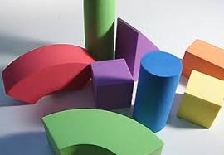
?
Veilederne hjelper folk å stille gode spørsmål
som de kan gi gode svar på.

Slide 6
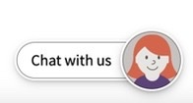
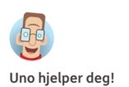
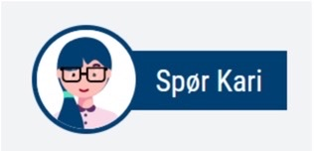
Chatboter i privat og offentlig bruk
Chatbotene er basert på maskinlæring, og “trenes” kontinuerlig ved at nye ord, spørsmål og svar legges til.

Slide 7
Fire Frida-eksempler
Skal ha barn, hva må jeg søke om?
Hva er barnetryggden på i år?
Gravid student, hva har jeg rett på?
kan en ung ufør som er gift med utenlandsk enslig mor få barnetrygd og barnetillegg
(Simonsen, Steinstø, Verne, Bratteteig, 2020)

Slide 8
Frida: | Jeg heter Frida og er en chatbot. Jeg svarer best på korte spørsmål. Husk å ta med hvilken stønad du spør om. Hva lurer du på? • For english chat, click here (knapp)
Bruker: | Skal ha barn, hva må jeg søke om?
Frida: | Beklager, men jeg forstår ikke hva du spør om. Jeg skjønner best hvis du skriver korte spørsmål og tar med hva slags stønad det gjelder. Kan du stille spørsmålet på nytt? • Trenger mer hjelp (knapp) • Nei (knapp)
Bruker: | Hvordan får jeg penger når jeg venter barn?
Frida: | Hvilken dag utbetalingen kommer, avhenger av hvillken ytelse det gjelder. Du kan se utbetalingene fra NAV på "Dine utbetalinger" på nav.no, men de vises ikke der før de er kommet på konto. • Oversikt utbetalingsdatoer (knapp) • Utbetalingsoversikt (knapp) • Ikke fått penger (knapp)

Slide 9
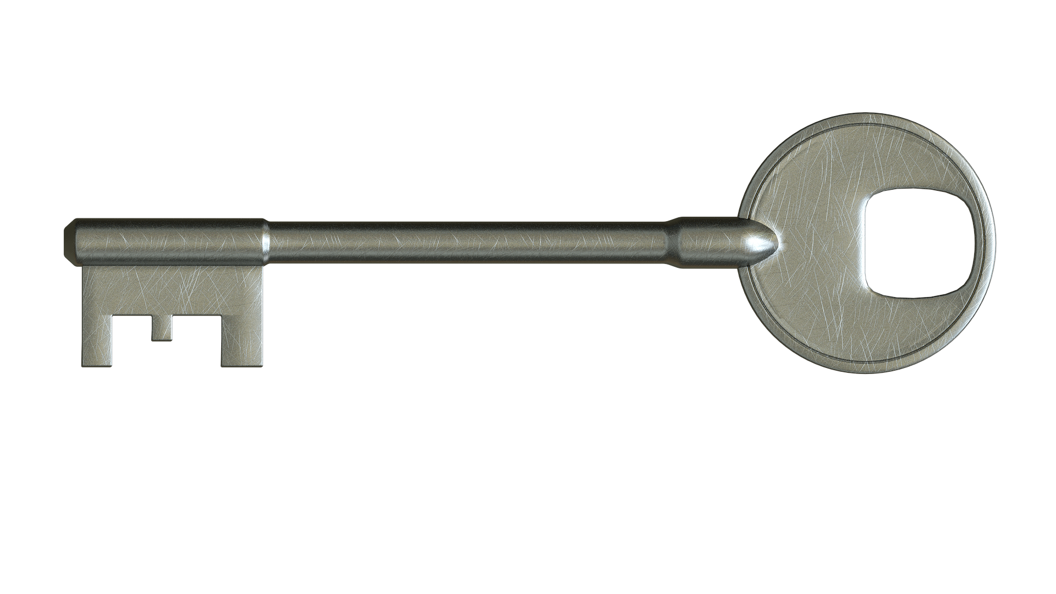
Frida: | Jeg heter Frida og er en chat-robot. Jeg svarer best på korte spørsmål. Husk å ta med hvilken stønad du spør om. Hva lurer du på? • English? Click here (knapp)
Bruker: | Hva er barnetryggden på i år?
Frida: | Hvis du har omsorg for barn under 18 år som bor hos deg i Norge, kan du ha rett til barnetrygd. Du kan få barnetrygd fra måneden etter at barnet er født. Hvis retten til barnetrygd oppstår på et senere tidspunkt, kan du få barnetrygd fra måneden etter at vilkårene er oppfylt. Barnetrygden utbetales til og med måneden før barnet blir 18 år. Opphører retten til barnetrygd tidligere enn det, kan du motta barnetrygd til og med måneden vilkårene opphører. • Hvem kan få barnetrygd (knapp) • Utvidet barnetrygd (knapp) • Utbetaling (knapp) • Endringer i familiesituasjon (knapp) • Søke barnetrygd (knapp)
Bruker: | Hva er satsen på barnetrygden?
Frida: | Ordinær barnetrygd er på 1 054 kr i måneden for hvert barn. Utvidet barnetrygd er 1054 kr per måned og kommer i tillegg til barnetrygd du får for barn som bor hos deg. Småbarnstillegget er på 660 kr. • Utvidet barnetrygd (knapp) • Småbarnstillegg (knapp)
Bruker: | Tusen takk, Frida ☺
Frida: | Bare hyggelig! ...

Slide 10
Frida: | Jeg heter Frida og er en chat-robot. Jeg svarer best på korte spørsmål. Husk å ta med hvilken stønad du spør om. Hva lurer du på? • English? Click here (knapp)
Bruker: | Gravid student, hva har jeg rett på?
Frida: | Opptjeningsreglene er de samme, uavhengig av hvilken yrkesstatus (arbeidstaker, selvstendig næringsdrivende, frilanser) du har. Ytelser som overgangsstønad, kontantstøtte og uføretrygd gir ikke opptjening til foreldrepenger. Er du eller skal du bli: O Mor (knapp) O Far (knapp) O Medmor (knapp) O Fosterforeldre (knapp)
Bruker: | O Mor (knapp)
Frida: | Ved fødsel starter foreldrepengerperioden senest tre uker før termin. Ved adopsjon starter den på datoen for omsorgsovertakelsen. Du kan ha rett til foreldrepenger hvis du har jobbet og har hatt pensjonsgivende inntekt i tilsammen minst 6 av de 10 siste månedene før foreldrepengeperioden begynner. Enkelte NAV-ytelser er likestilt med arbeid. Har du det (klikk det som gjelder deg)? O Ja (knapp) O Jeg har ytelse fra NAV (knapp) O Nei (knapp) O Jeg er student (knapp)
Bruker: | O Jeg er student (knapp)
Frida: | ... Da er det ikke sikkert du har rett til foreldrepenger.
Brukeren får ikke vite at hun kan ha rett til engangsstønad som student.

Slide 11
Frida: | Jeg heter Frida og er en chatbot. Jeg svarer best på korte spørsmål. Husk å ta med hvilken stønad du spør om. Hva lurer du på? O For english chat, click here (knapp)
Bruker: | kan en ung ufør som er gift med utenlandsk enslig mor få barnetrygd og barnetillegg
Frida: | Er du enslig mor eller far, kan du ha rett til utvidet barnetrygd hvis du bor alene med barn. Den utvidede barnetrygden er barnetrygd for ett barn mer enn du faktisk bor sammen med. Du må søke om utvidet barnetrygd, den blir ikke automatisk innvilget. O Rett til utvidet barnetrygd? (knapp) O Delt barnetrygd / bosted (knapp) O Endringer i familiesituasjonen (knapp) O Søknadsveileder (knapp) O Særfradrag (knapp) O Utbetaling (knapp)
Bruker: | o Rett til utvidet barnetrygd? ……… (fortsetter)
Er dette en juridisk villfarelse?
FINF4010 Guri Verne

Slide 12
Spørsmålene til Frida tolkes ved maskinlæring. Svarene er laget av NAV-veiledere.
Gravid student, hva har jeg rett på?
Intern represen-tasjon
(intent)
Svar /
Knapper
o
o
o
Maskin- læring
Oppslag i spørsmål/svar-tabell

Slide 13
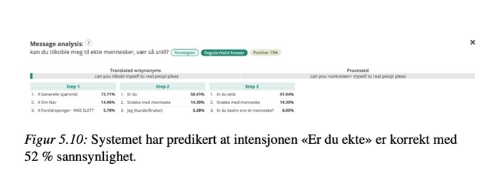
Spørsmålene til Frida tolkes ved maskinlæring. Svarene er laget av NAV-veiledere.
Gravid student, hva har jeg rett på?
Intern represen-tasjon
(intent)
Svar /
Knapper
o
o
o
Maskin- læring
Oppslag i spørsmål/svar-tabell
Fra Simonsen (2019)

Slide 14
Domenekunnskap
For å stille gode spørsmål, hjelper det å kunne
litt om NAV
litt om hva NAV kan hjelpe med
litt om stønadene deres
litt om kriterier, altså hva som betyr noe
noen begreper
Er dette domenekunnskap?

Slide 15
Om informasjonsbehov
Gode svar forutsetter gode spørsmål
Gode spørsmål springer ikke fram i tankene med en gang
De vokser fram og trenger å «forhandles» med informasjonssystemet som brukes.
Spørsmålene vil bli bedre og gi bedre svar
Hjelper Frida til å lære bort om NAV?
Taylor (1968) om «Four levels of information needs»

Slide 16
Lucy Suchman´s rammeverk for menneske-maskin-interaksjon
Suchman (2007)
Fridas virkningsmekanismer har noe å si for hvordan spørsmålene blir tolket. Disse kan ikke brukerne antas å kjenne til.

Slide 17
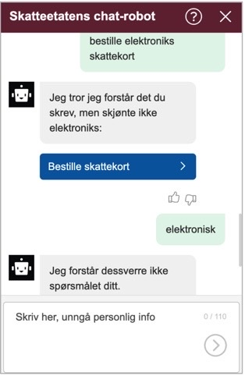
Chatbot testet av dyslektikere
Dyslektikere unngår gjerne å lese tekst, og teksten kan være vanskelig å forstå, særlig hvis det er vanskelige ord.
(Lilleby, Marstein, Verne 2021)

Slide 18
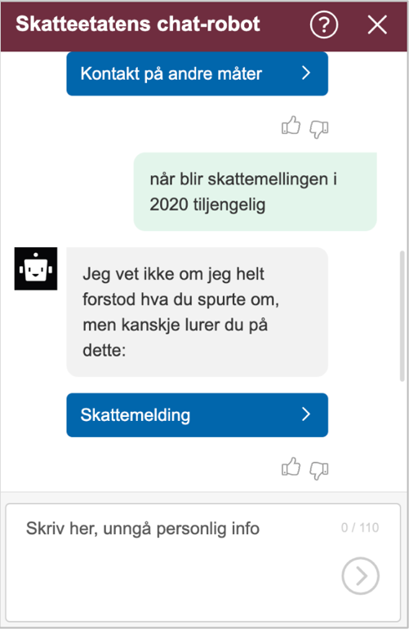
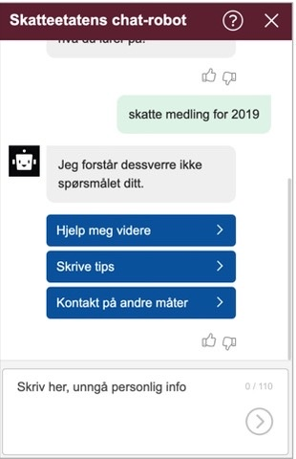
Forskjellige (små) stavefeil, forskjellige svar

Slide 19
Chatbot testet av dyslektikere
For chatbotene til Skatt og NAV:
Begge chatbotene produserte for mye tekst
Spesielle ord og begreper er vanskelige å forstå
Deltakerne forstod ikke alltid om spørsmålet deres ble besvart tilfredsstillende
Flere testdeltakere sa at de hadde ringt for å bli sikre
(Lilleby, Marstein, Verne 2021)

Slide 20
Oppsummering
Chatboten
kan ikke si presist hva som gjelder for deg
fyller ikke på med mer informasjon
oppdager ikke selvmotsigelser
Det hjelper å kjenne til nøkkelord og ha domenekunnskap
Noen ord med skrivefeil går bra, andre blir ikke gjenkjent.
Indre virkningsmekanismer har noe å si for chatbotens tolkning av spørsmålet.

Slide 21
Er chatbotene til hjelp? Tja....
Utfordringer ved bruk av chatbot:
Vet brukeren om hen har fått dekkende svar?
Vet etaten om den har gitt et dekkende svar?
Det er viktig at vi kan kan ringe eller møte opp personlig for å sikre at vi har forstått saken tilstrekkelig, og være en ansvarlig borger.

Slide 22
Takk for meg! Spørsmål? Kommentarer?

Slide 24
Den første “chatbot”
Fra 1966
Eliza ble laget til å opptre som en psykoterapeut.
(Weizenbaum 1976)

Slide 25
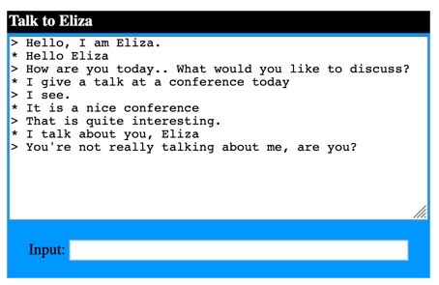
Den første “chatbot”
Fra 1966
Eliza ble laget til å opptre som en psykoterapeut
http://psych.fullerton.edu/mbirnbaum/psych101/Eliza.htm

Slide 26
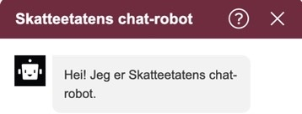
Chatbotene har noen begrensninger
Og det er fint at vi vet at de er “roboter”.
Folk ringer for mer enn bare informasjon (Skaarup 2021)

Slide 27
Referanser
Lilleby, A., Marstein, S., Verne, G., 2021, They often avoid text. Chatbot for young adults with dyslexia. Scandinavian Workshop on e-Government 2021
Lilleby, Anton, Marstein, Steffen, 2020, «Chatbot for alle?» - En kvalitativ studie av dyslektikeres opplevelse med chatbot , masteroppgave, IfI, UiO
Simonsen, Linett, 2019, “Når brukerdialogen automatiseres – hva blir vanskelig?”, masteroppgave, IfI, UiO
Simonsen, Linett , Tina Steinstø, Guri Verne, Tone Bratteteig (2020) "I'm Disabled and Married to a Foreign Single Mother". Public Service Chatbot's Advice on Citizens' Complex Lives, ePart 2020: 133-146,
Skaarup, S., Beyond substantive needs – a framework for understanding citizens need and goals in Bureaucratic encounters, Scandinavian Workshop on e-Government, 2021
Steinstø, Tina, 2020, Bruk av chatbot i praksis - En kvalitativ studie av utfordringer ved bruk av chatbot i offentlige tjenester, masteroppgave, IfI, UiO
Verne, G. (2015). The winners are those who have used the old paper form. On citizens and automated public services. PhD Thesis, Department of Informatics, UiO. Retrieved from http://urn.nb.no/URN:NBN:no-50321
Joseph Weizenbaum,1976, Computer Power and Human Reason: From Judgment to Calculation. W. H. Freeman & Co., USA.
Alle bilder er fra Creative Commons

